Slide 1
«Использование технологии «умный пол», в пространстве ДОУ»
Подготовила :
Тузова Н.О.

Slide 2
Технология «умный пол»— это интерактивный пол, для проведения образовательных групповых индивидуальных занятий в детских садах.
«Умный пол» позволяет создать условия для достижения детьми целевых ориентиров образования на разных возрастных этапах. С помощью данного инструмента решаются образовательные, развивающие и воспитательные задачи. Поддерживается инициатива и самостоятельность детей в различных видах деятельности, развиваются коммуникативные навыки, творческое и логическое мышление, двигательная активность.

Slide 3
ПРАВИЛА РАБОТЫ С «ИНТЕРАКТИВНЫМ ПОЛОМ»:
• не перегрузить пространство (ситуация, когда меньше – это больше);
• четко понимать, что каждый элемент должен работать, а не просто присутствовать (не работающие элементы удаляются);
• представлять себе, кто, когда и зачем сможет обратиться к «умному полу» (целенаправленное, адресное использование компонентов; тематическая и функциональная доступность для целевой аудитории);
• приглашать детей к созданию «умного пола»;
• учитывать тип помещения (не размещать элементы на лестницах); • важно понимать, что «умный пол» мобилен, как и всё образовательное пространство в целом, а смена должна быть определена потребностями участников образовательного процесса.

Slide 4
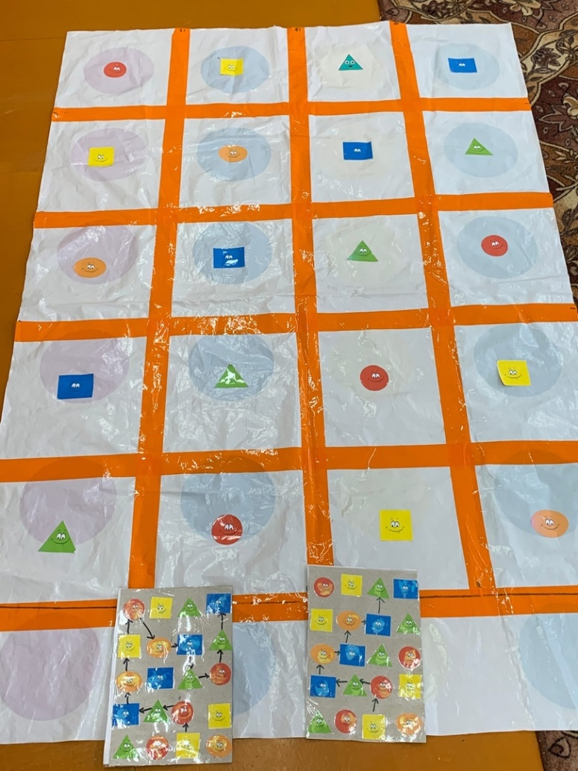
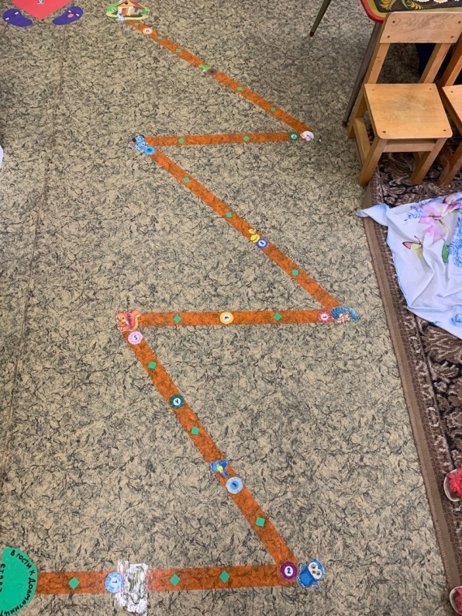
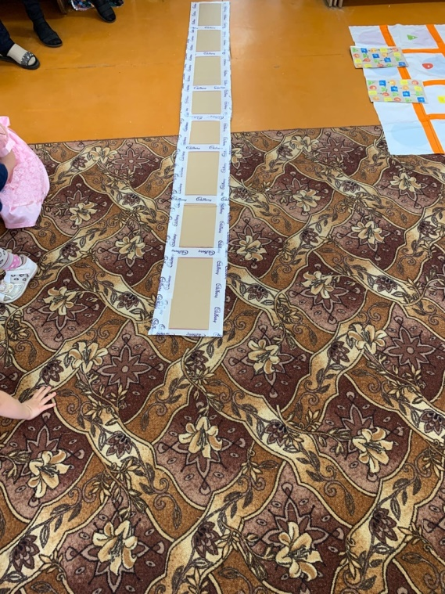
Я расскажу о своем опыте работы с «умным полом» сделанный своими руками.
В своей группе я создала игры «Занимательные фигуры», «Разноцветный лабиринт», «Крестики -нолики » и другие.
Умный пол можно задействовать во всех образовательных областях: речевое, познавательное, физическое, математическое и даже экологическое воспитание.

Slide 5
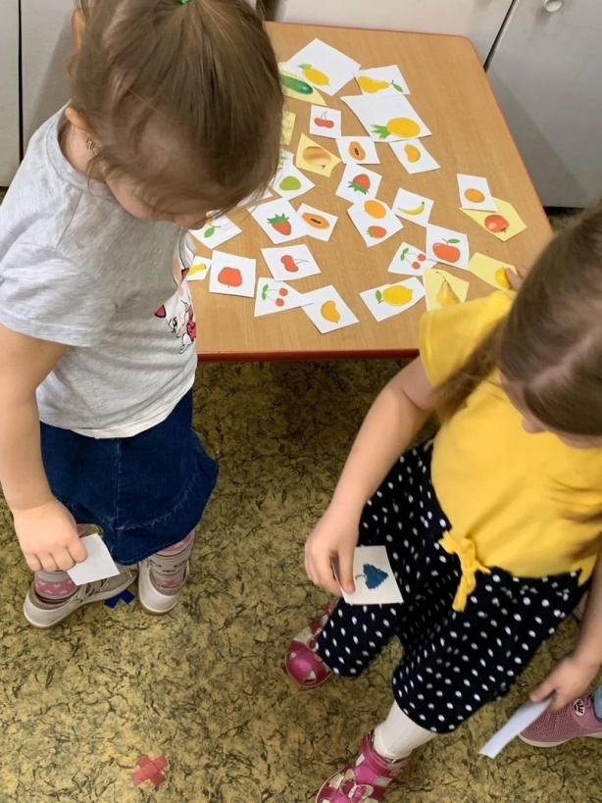
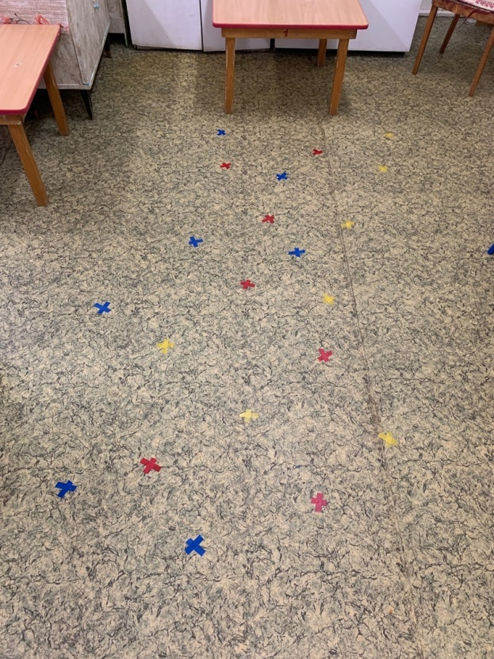
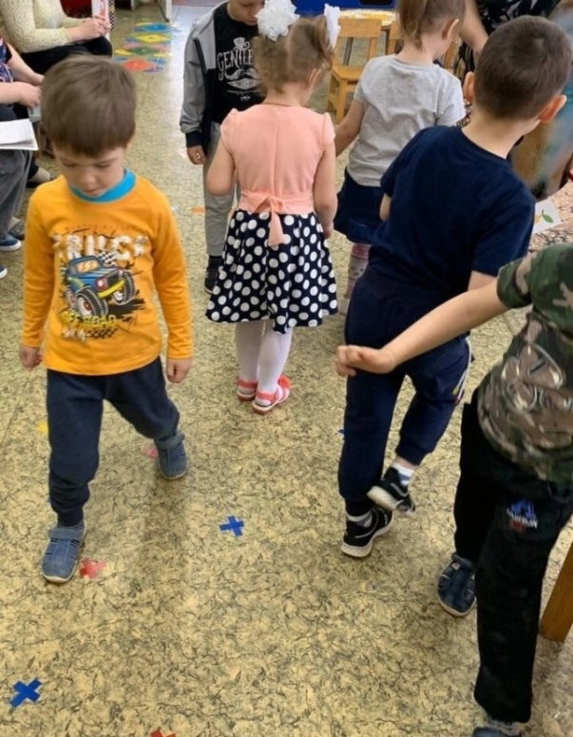
«Подбери по цвету»
Цель: Учить детей различать и называть основные цвета. Действовать по сигналу.

Slide 6
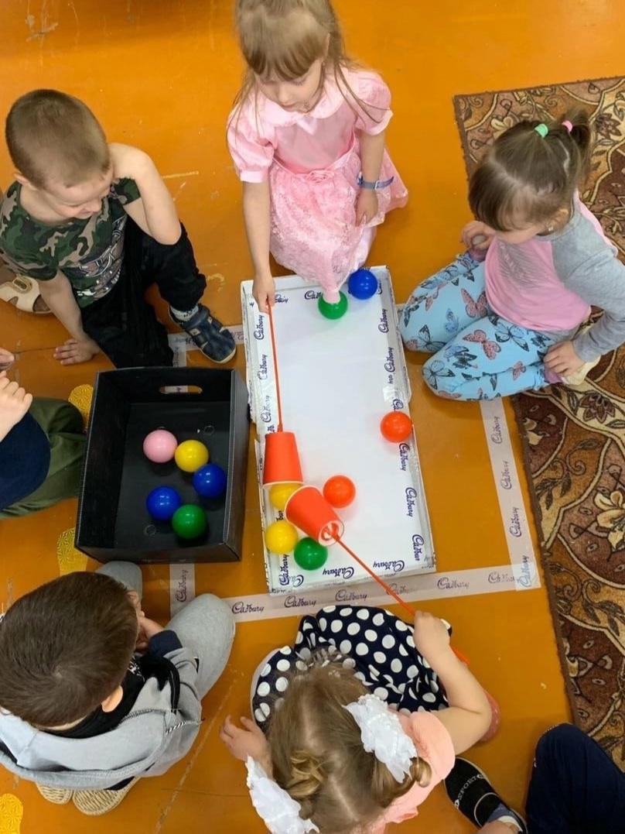
«Переложи шарики »
Цель: Учить детей различать и называть основные цвета. Работа в парах, умение работать сообща.

Slide 7
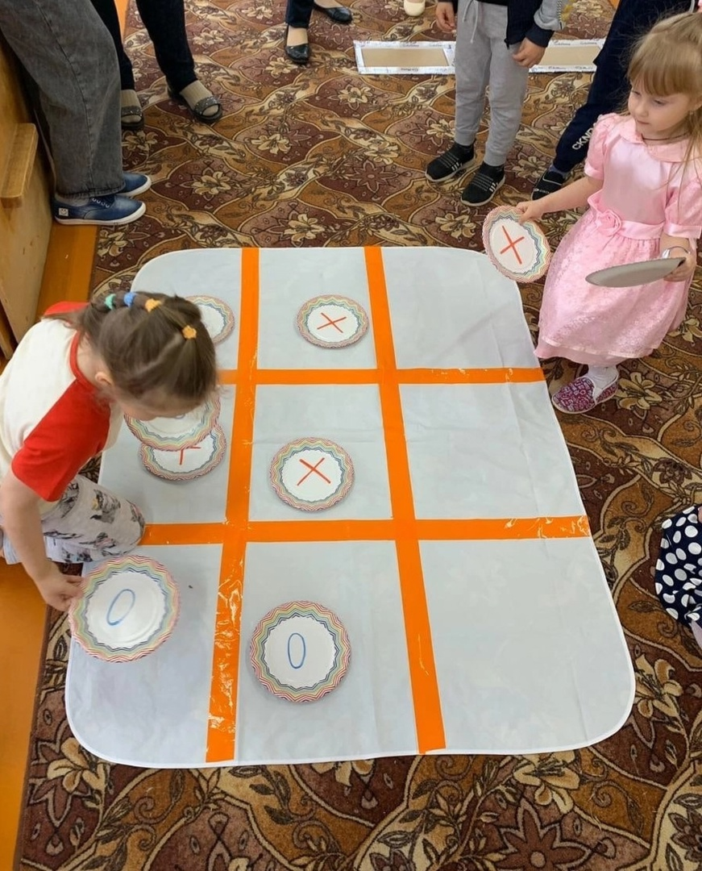
« Крестики –нолики»
Стимулирует умственных способностей в процессе ознакомления с различными математическими действиями;
-формировать логические операции: анализ, синтез, сравнение, способствовать развитию внимания, логического мышления, памяти и речи детей;

Slide 8
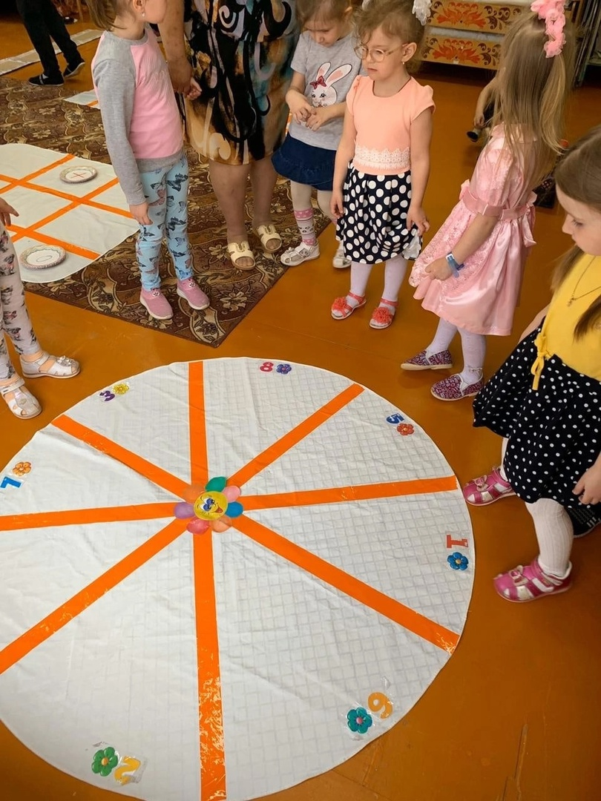
«Прыгаем через число»
С помощью этой игры можно развить у ребёнка логику, образное мышление и научить его счёту, чётным и нечётным числам. Игра развивает внимание, логику, навыки устного счёта.

Slide 9
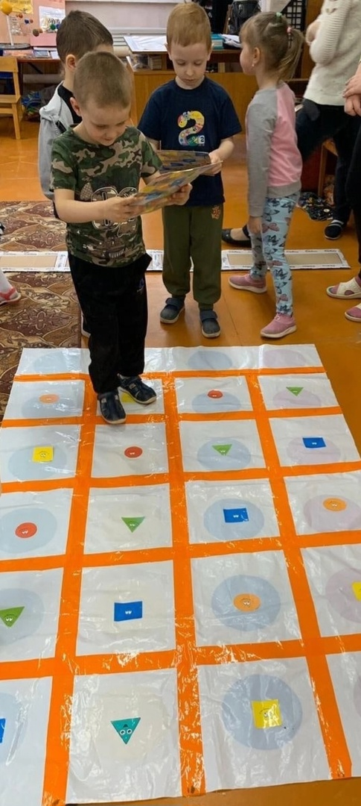
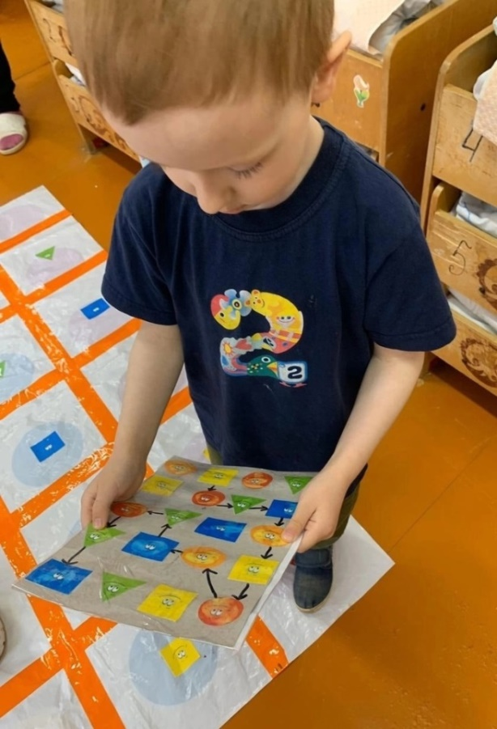
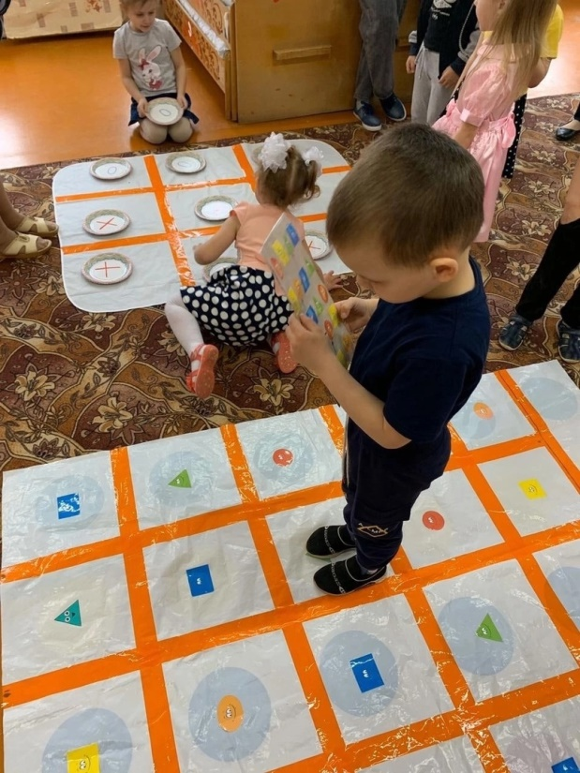
« Геометрический лабиринт»
Задание поможет ребенку учиться отличать круг как геометрическую фигуру, развивать внимание, пространственное мышление, мелкую моторику, тренировать зрительную и мышечную память

Slide 10
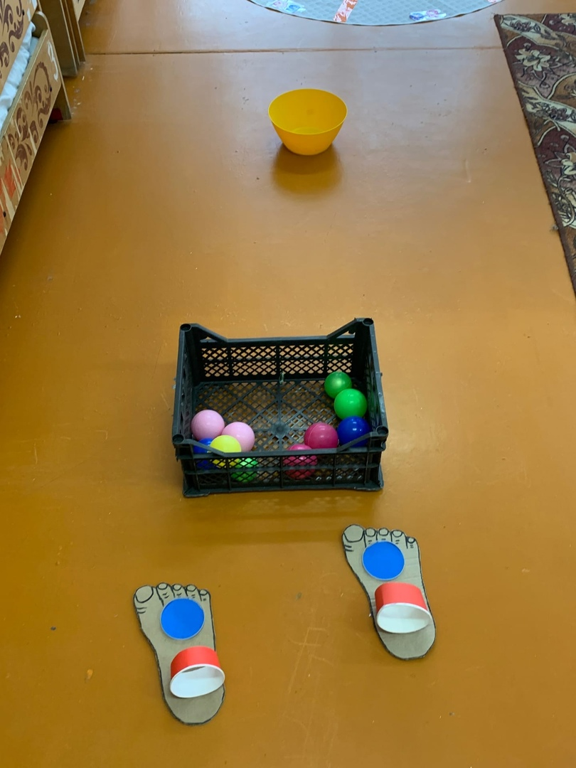
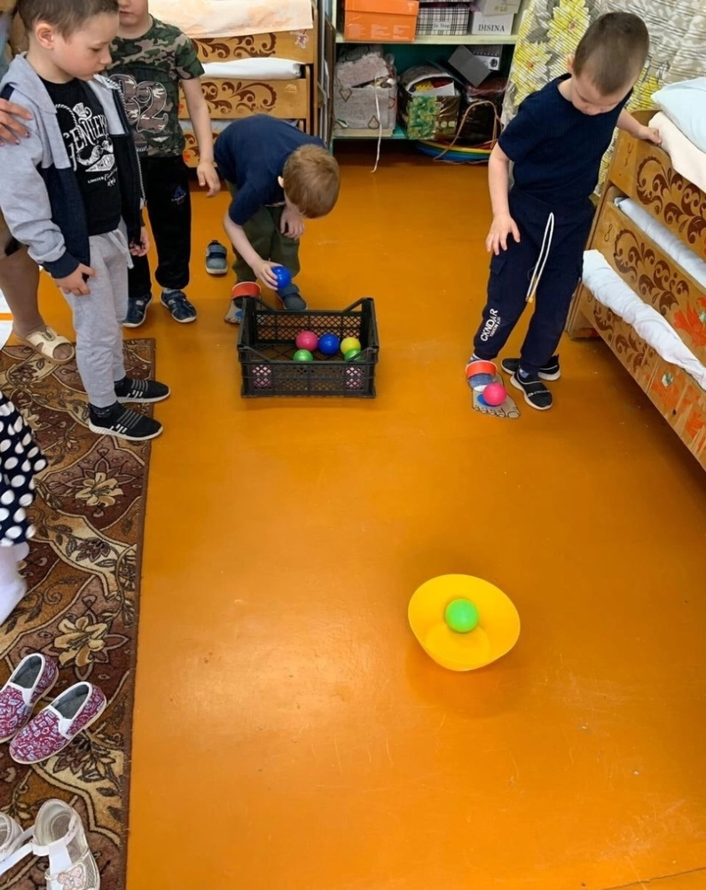
Полоса препятствий позволяет
тренировать внимание и сосредоточенность.
Развивать основные физические качества: быстрота, сила, ловкость, гибкость, выносливость.

Slide 11
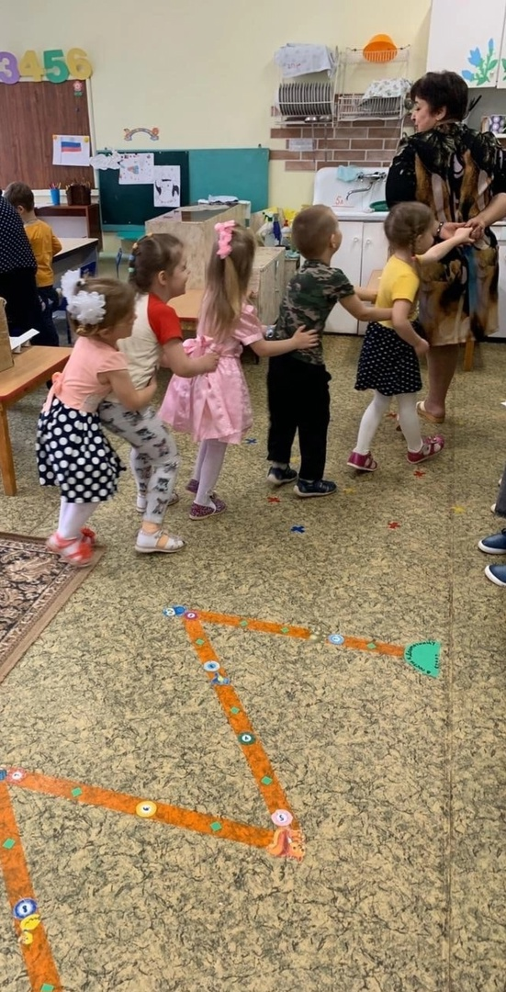
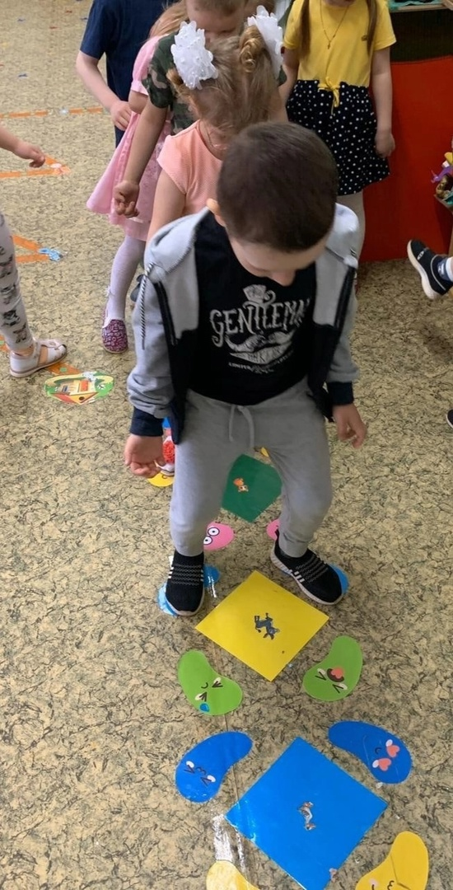
Увлекательно, оригинально, необычно, неповторимо — именно так можно организовать образовательный процесс и проводить время, свободное от занятий, когда в детском саду есть интерактивные игры для детей. Дети целиком отдаются игре, не задумываясь о технической стороне. Использование оборудования интерактивный пол помогает детям раскрепоститься, снять мышечное напряжение и эмоционально разгрузиться. Детям безумно нравятся интерактивные развивающие игры.

Slide 12
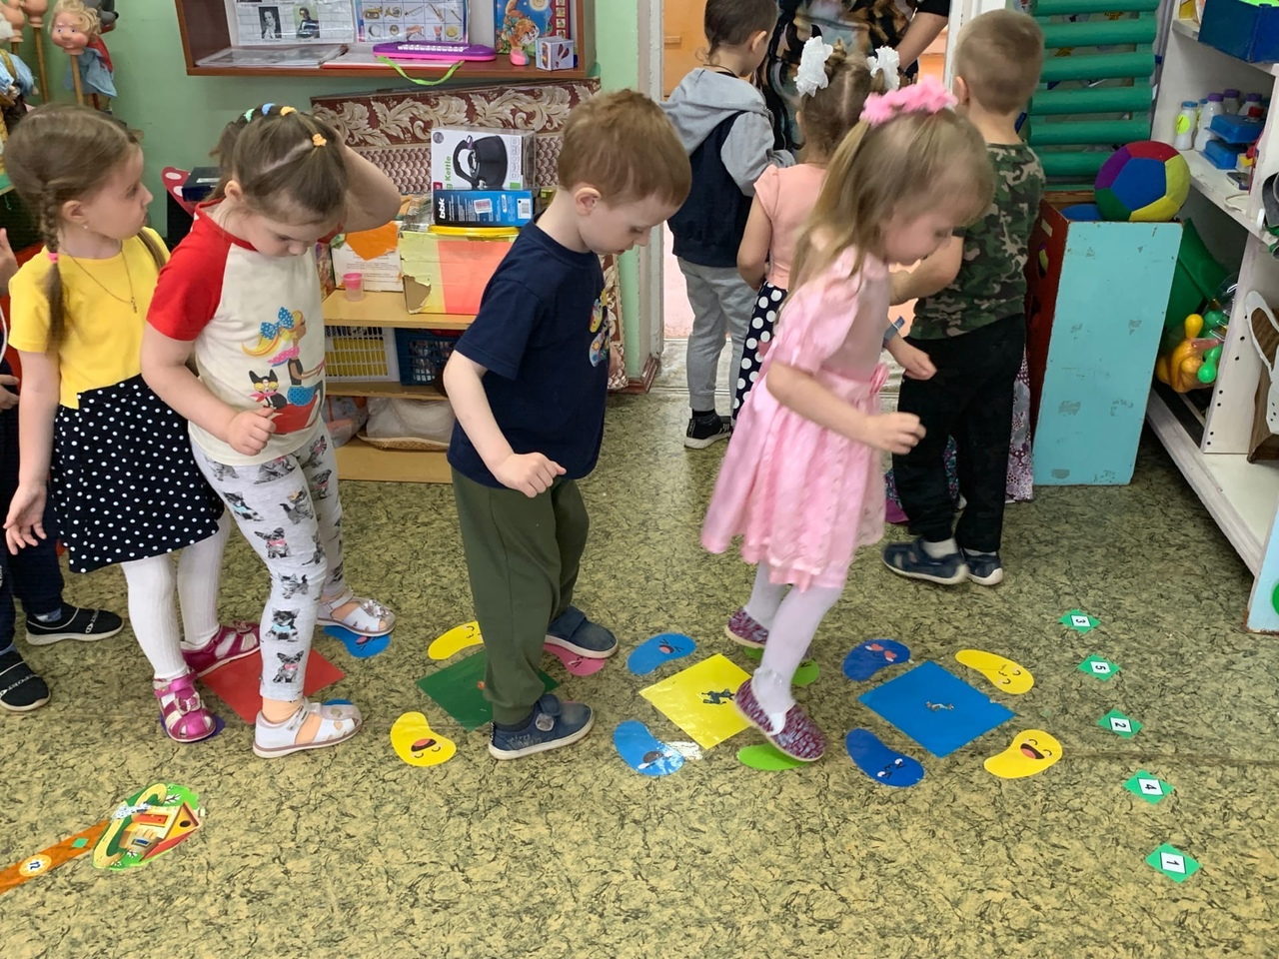

Slide 13
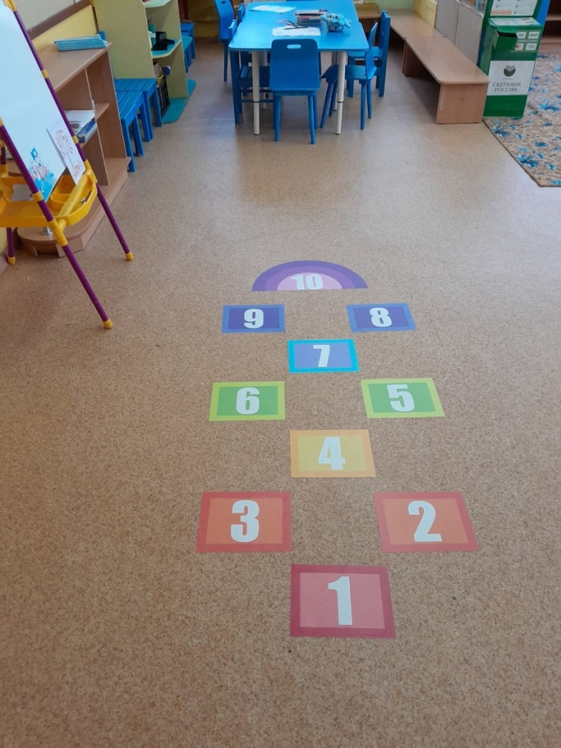
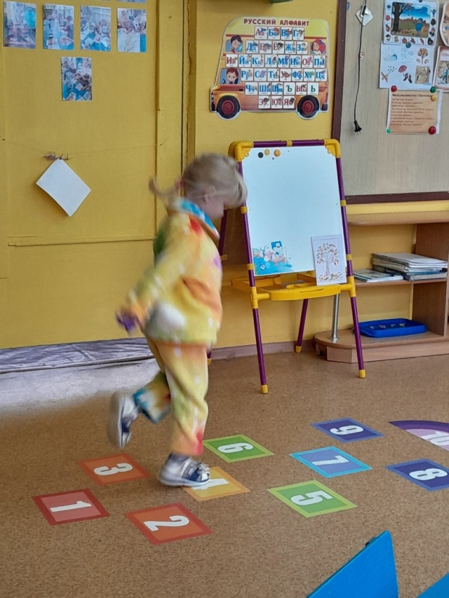
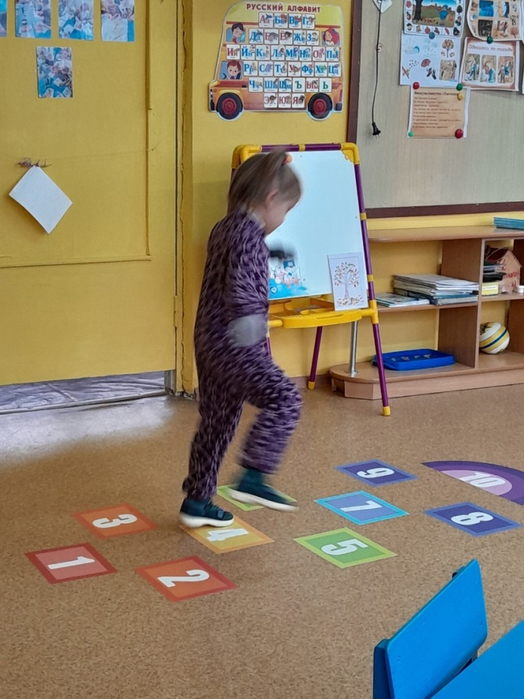

Slide 14
РЕЗУЛЬТАТЫ РАБОТЫ В ПРОСТРАНСТВЕ «УМНОГО ПОЛА»
1. Разностороннее гармоничное развитие
2. Повышение познавательной, а следовательно речевой активности.
3. Развитие наглядно-образного мышления, тренировка памяти в игровых ситуациях, закрепление навыков самоконтроля, формирование критического мышления, укрепление социальных связей взаимопомощи и поддержки.
4. Развитие коммуникативных навыков: тактичность, вежливость, терпимость к собеседнику.

